Slide 1
Predicción del flujo vehicular
Rogelio Tobar de la cruz

Slide 2
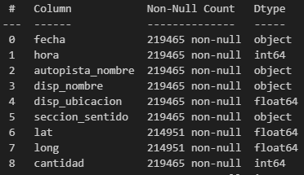
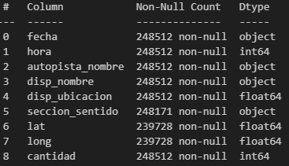
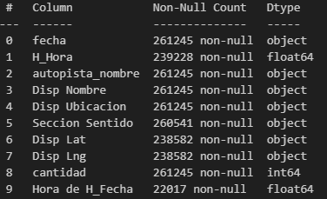
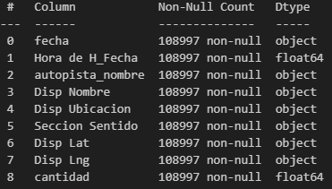
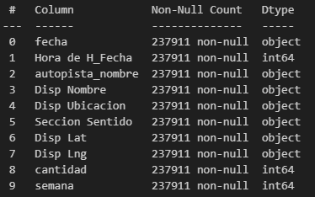
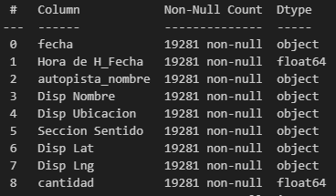
Estructura de los datasets
2019
2020
2021
# total de registros=1,095,411
Se estandarizaron las columnas: fecha, autopista_nombre y cantidad
2022
2023
2024
La columna 'fecha' se trabaja en formato timestamp de pandas.

Slide 3
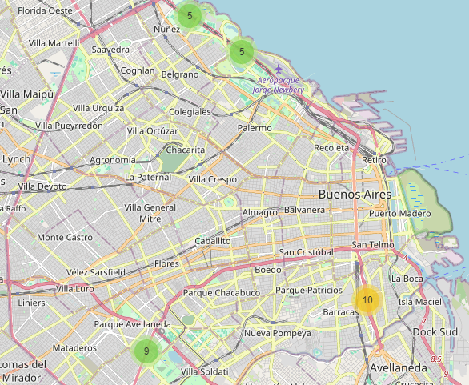
Localización de las autopistas
Hay 4 autopistas
AU 4 Lugones
AU 5 Cantilo
AU 9 de Julio Sur
AU Dellepiane

Slide 4
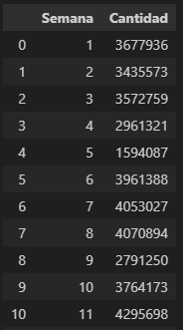
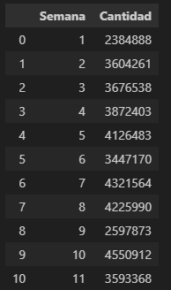
Agrupación de los datos
AU 4 Lugones 2019
AU 4 Lugones 2020
Agrupación por semana y autopista
Se concatenaron los dataframes para todos los años
Hay un dataframe para cada autopista con información por semana

Slide 5
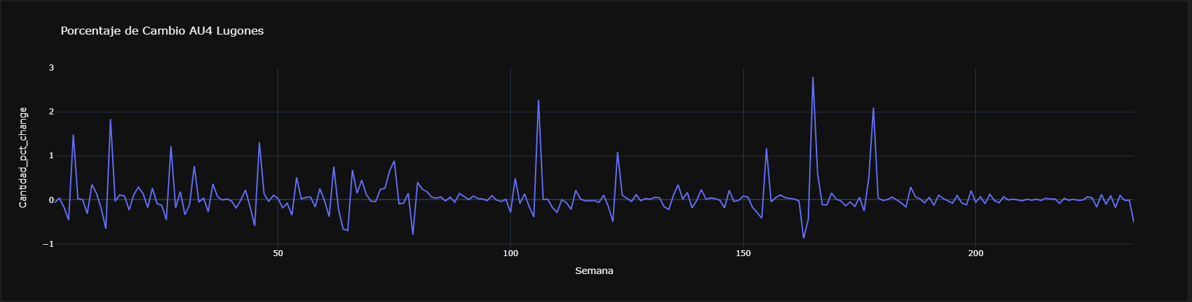
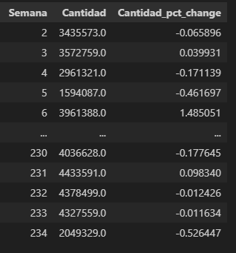
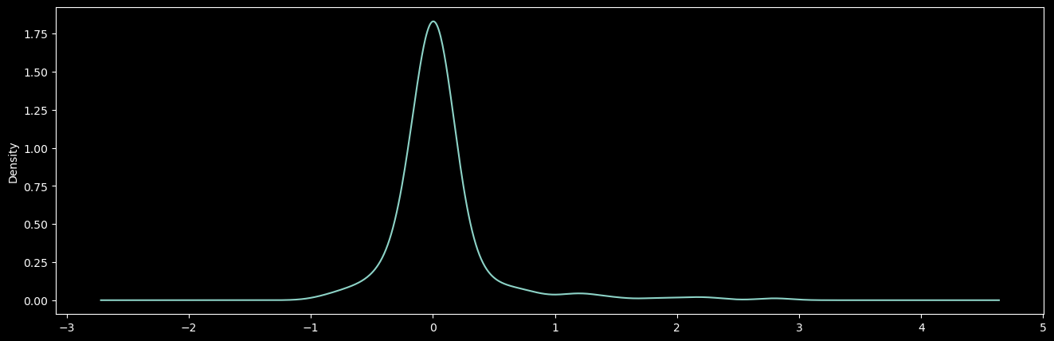
Preprocesamiento de los datos
AU 4 Lugones
Distribución del porcentaje de cambio

Slide 6
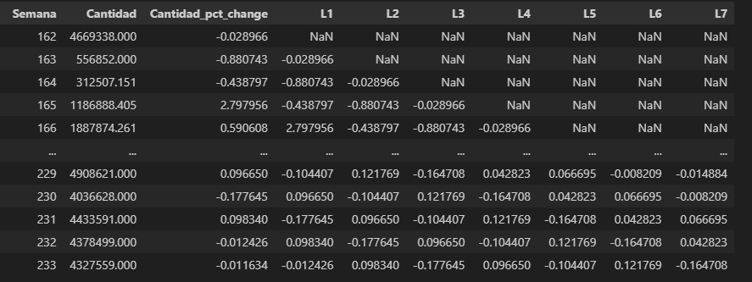
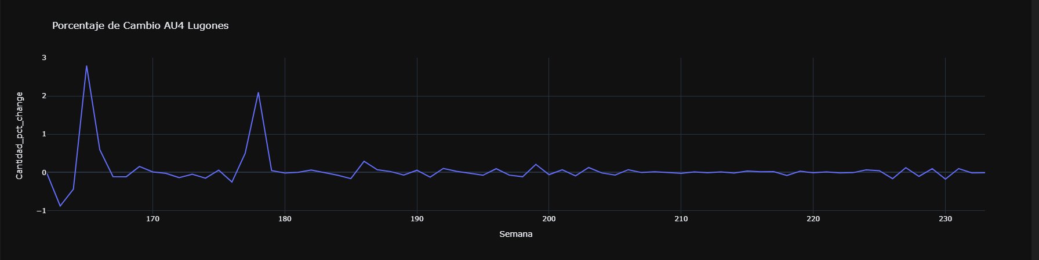
Preparación de los datos
AU 4 Lugones
Se añaden columnas que contienen la información pasada del cambio porcentual
Se consideran valores desde la semana 160 hasta la 233

Slide 7
Random Forest
Variables predictoras:
L1, L2, L3,...
80 % Train
Métricas
MSE
MAE
RMSE
MAPE
R2
20 % Test
N_estimators=500
Target: Cantidad_pct_change
Random_state=123

Slide 8
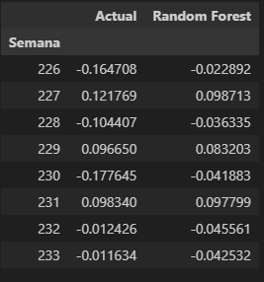
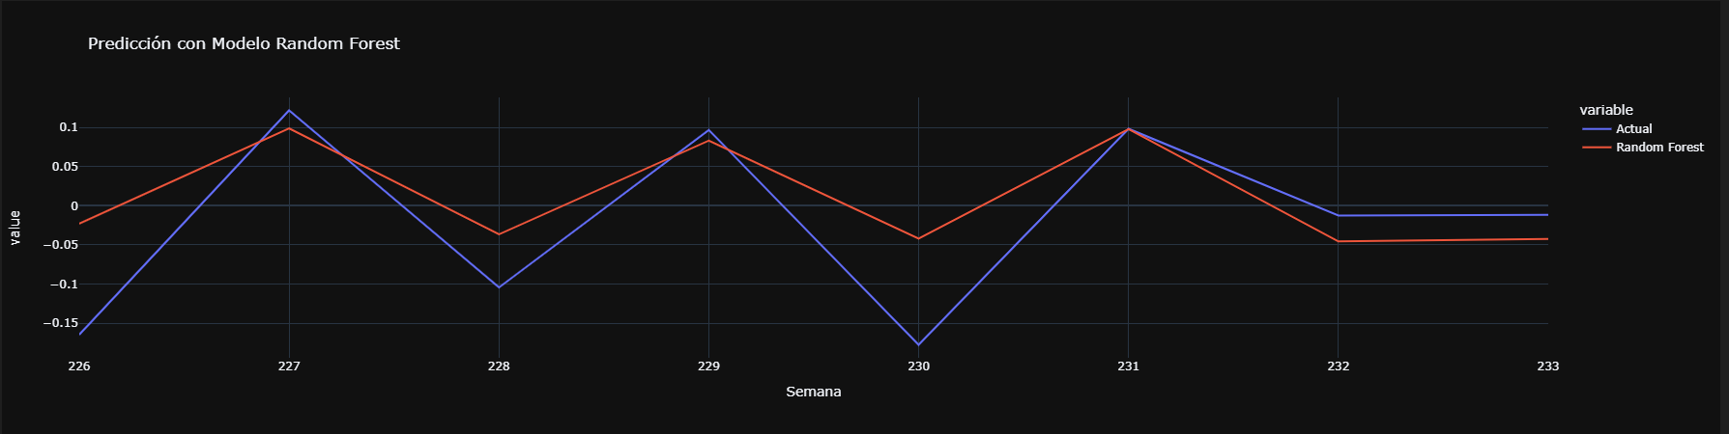
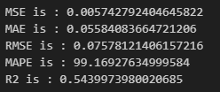
Resultados AU4 Lugones
Entre las semanas [160,233]
Con 9 variables predictoras

Slide 9
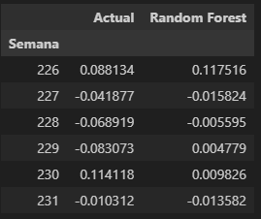
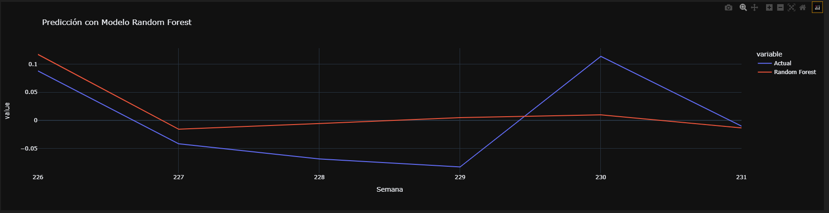
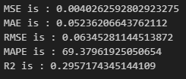
Resultados AU5 Cantilo
Entre las semanas [160,231]
Con 10 variables predictoras

Slide 10
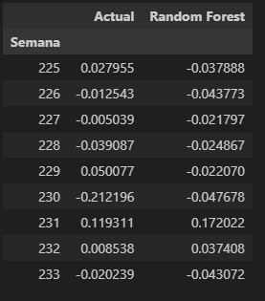
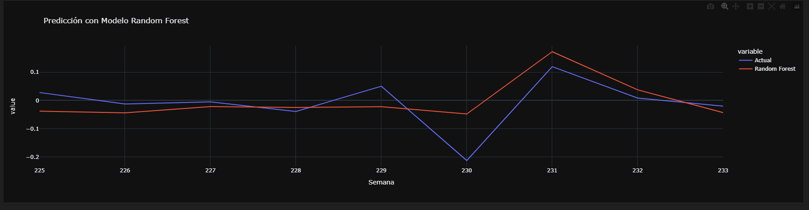

Resultados AU9 de Julio Sur
Entre las semanas [180,233]
Con 6 variables predictoras

Slide 11
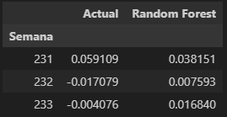
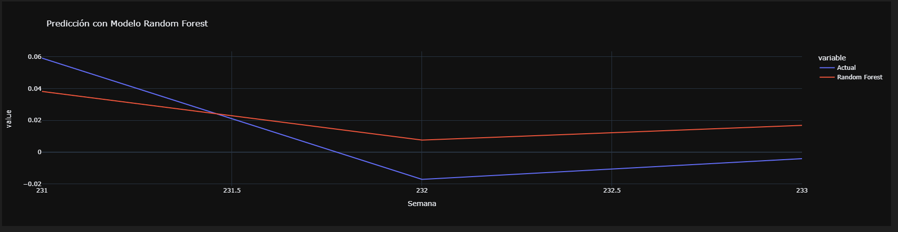
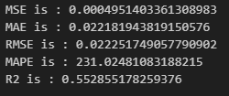
Resultados AU Dellepiane
Entre las semanas [130,233]
Con 14 variables predictoras

Slide 12
Monitoreo del modelo
Monitoreo semanal de la predicción en curso
Monitoreo por autopista
Cada nueva medición debe incluirse al modelo para predecir las siguientes y continuar evaluando

